Slide 1

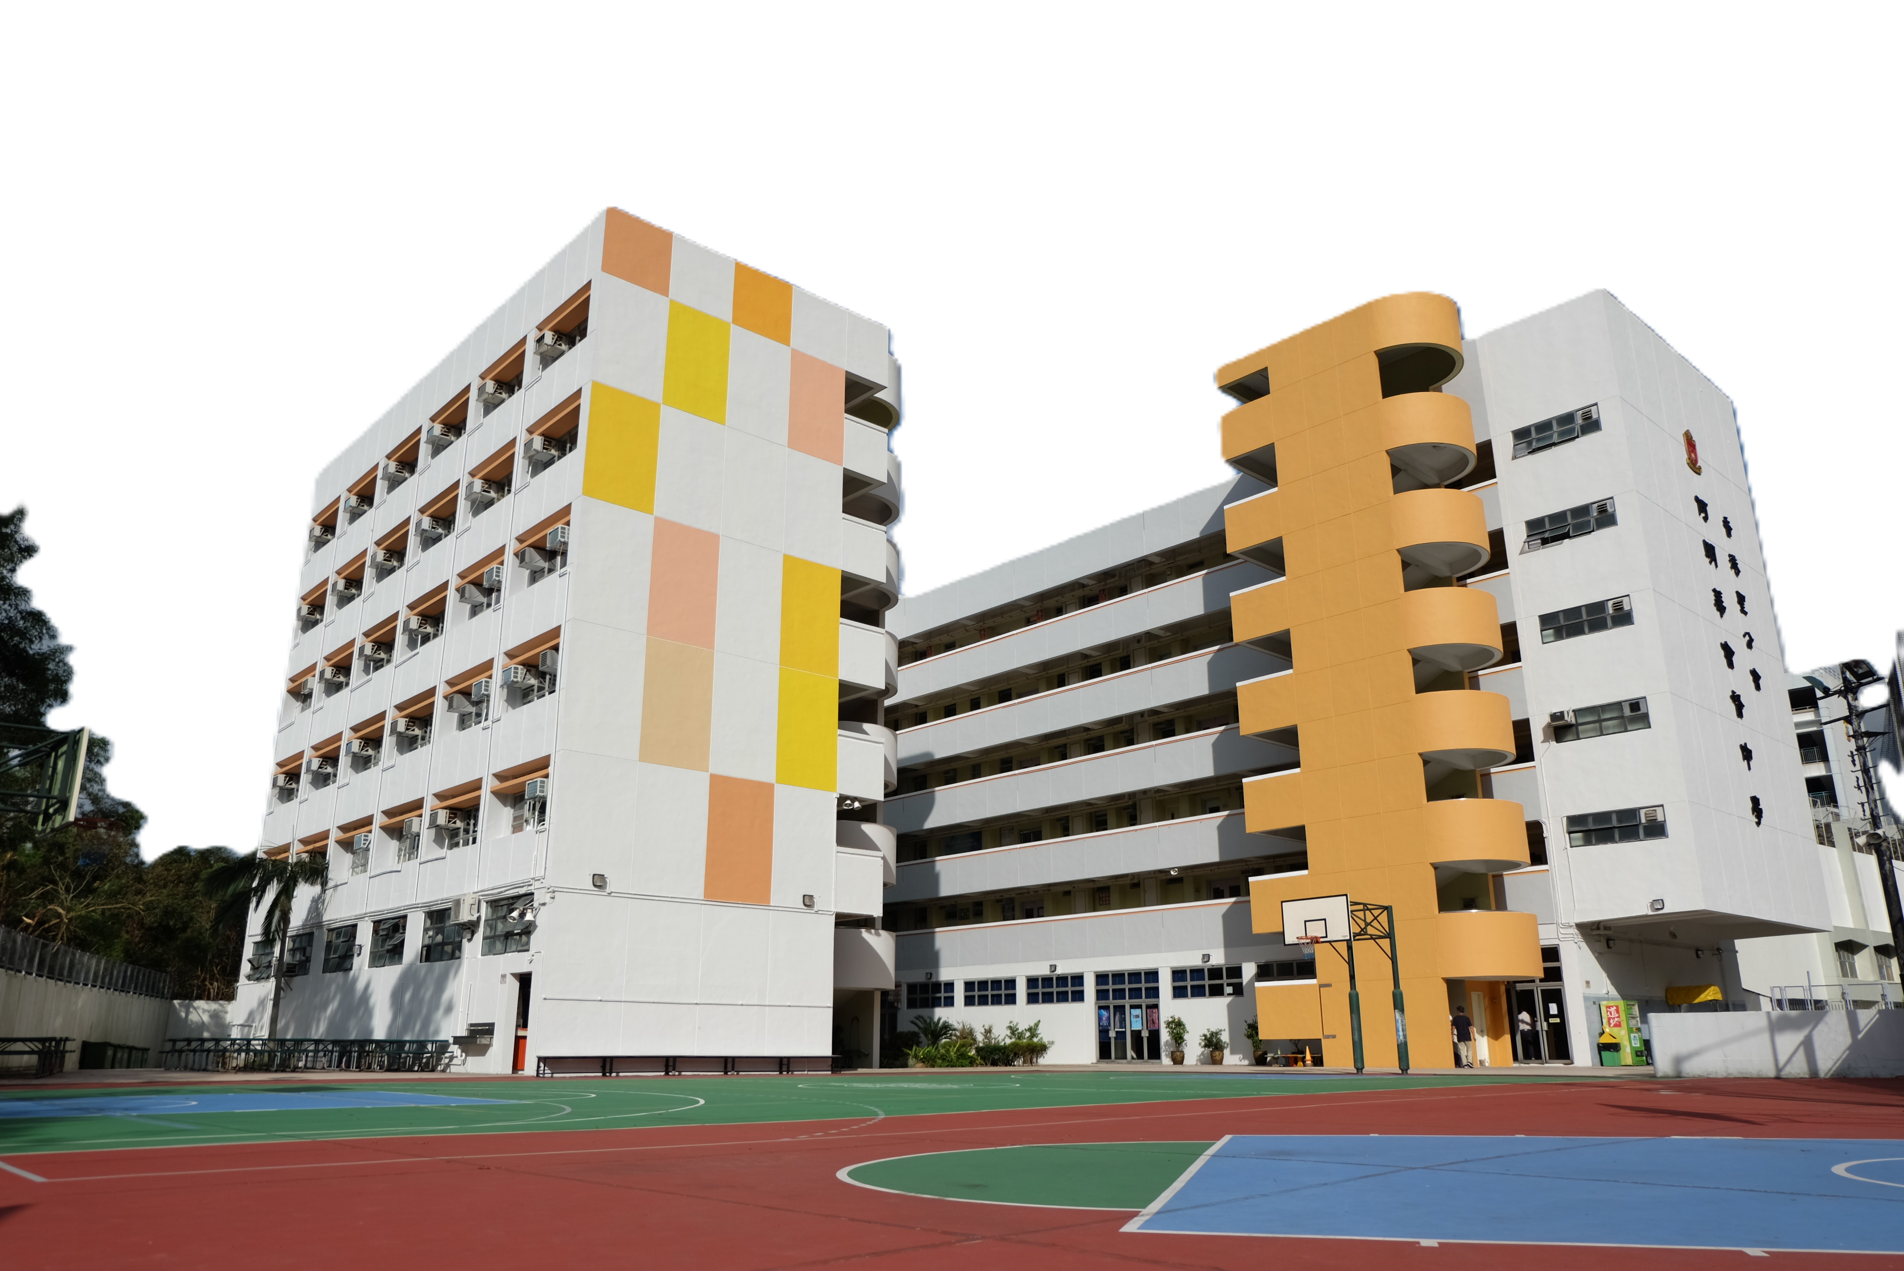
香港聖公會何明華會督中學
HKSKH Bishop Hall Secondary School

Slide 2
01
02
03
健康飲食
體能活動
健康主題
精神健康
04
社交健康

Slide 3
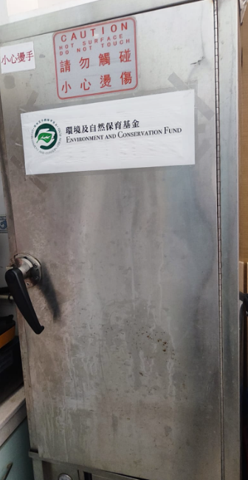
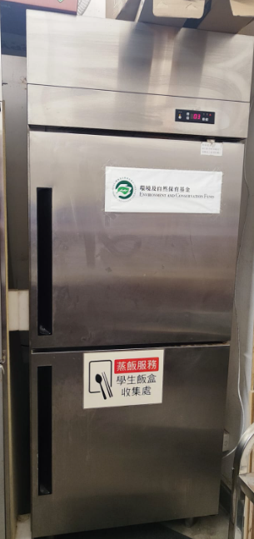
01
健康飲食
蒸飯服務
學校提供學生午膳蒸飯服務，為學生提供午膳供應商飯盒以外的健康選擇，讓學生得以品嚐家人準備的營養餐點。
每日上課期間，學生自行將飯盒放入大雪櫃妥善保鮮，學校工友將於午膳前一節課統一進行蒸製。待學生午休時段便能即時享用熱騰騰的家常餐點，兼具溫暖與營養。（本服務相關設施由環境及自然保育基金資助購置。）

Slide 4
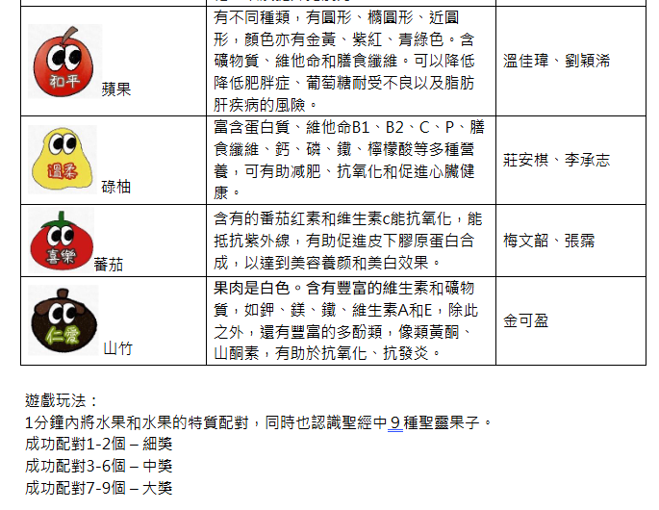
01
健康飲食
水果日 / 水果周
善用衞生署的資源，每年均舉行水果日的活動(此外，午膳亦會定期派水果。)
水果日期間，除了為同學提供更美味的飯後水果外，更會由同學自行籌辦以水果美食為主題的特色活動，亦會透過班主任節教育更多水果健康的知識。

Slide 5
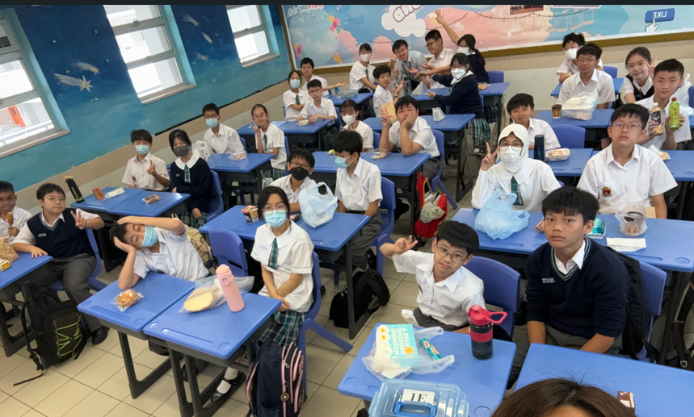
01
健康飲食
班主任一起吃早餐
根據衞生署學童健康檢查的問卷結果，本校學生有吃早餐的習慣比全港為低。因此老師預備了與同學一起吃早餐的活動。
當天同學早起回校，並各自帶早餐回來分享，老師也分享有營養價值的早餐。當日雖然早起，但原來一起吃早餐是一件很快樂的事。

Slide 6
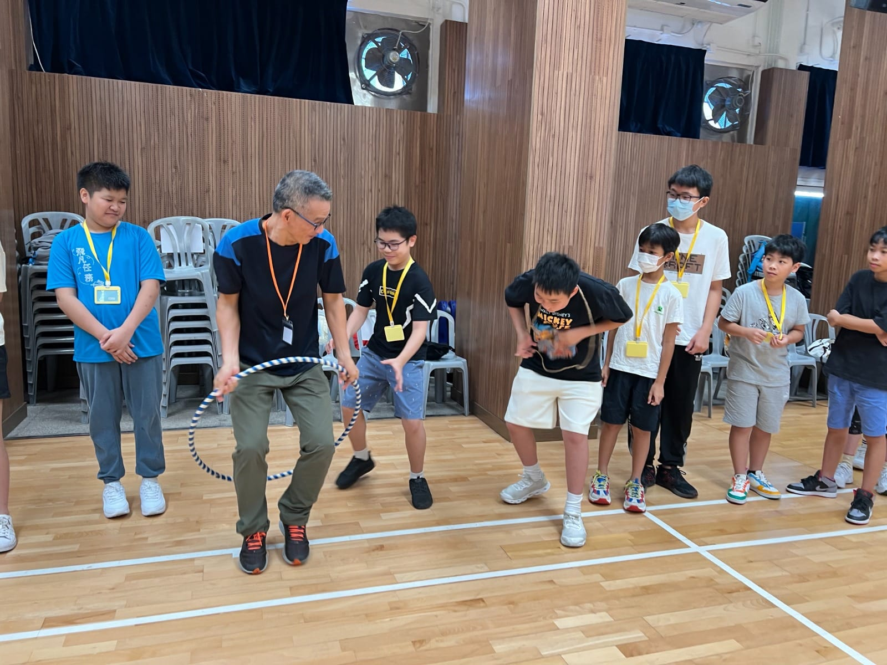
02
體能活動
周末興趣班、運動多樂趣
學校首要強調運動的普及性及樂趣性。除了日常的班際、社際比賽、體育堂的不同運動項目體驗外，學校更組織大規模的周末興趣班及成長小組。
學校與區內不同NGO合作，為學生配對友師，並在周末舉行興趣班，當中包括視、音、體活動。在友師的陪同下，學生度過一個又一個愉快的周末，並在當中增進了不同的技能。

Slide 7
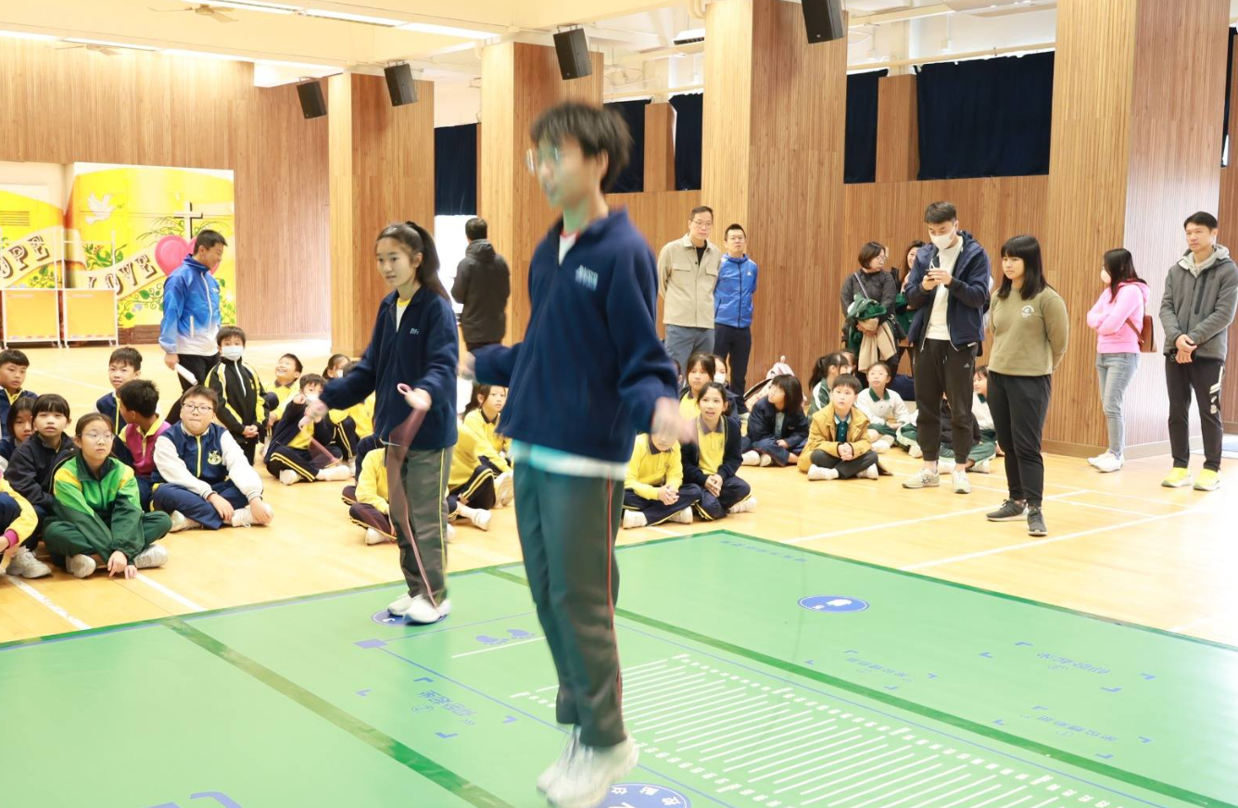
02
體能活動
結合科技、數字運動
學校每年均會舉辦小學聯校數字運動會，是體育與科技融合的特色活動 —— 不僅讓更多同學參與運動，更將科技元素深度嵌入賽事，例如智能跳繩賽透過藍牙設備實時同步次數至電子榜單。
現場另設體感互動區，以科技模擬田徑項目等，更讓原本對運動較冷淡的學生，因趣味科技元素主動參與，讓賽事成為跨校交流與智慧體育推廣的平台。

Slide 8
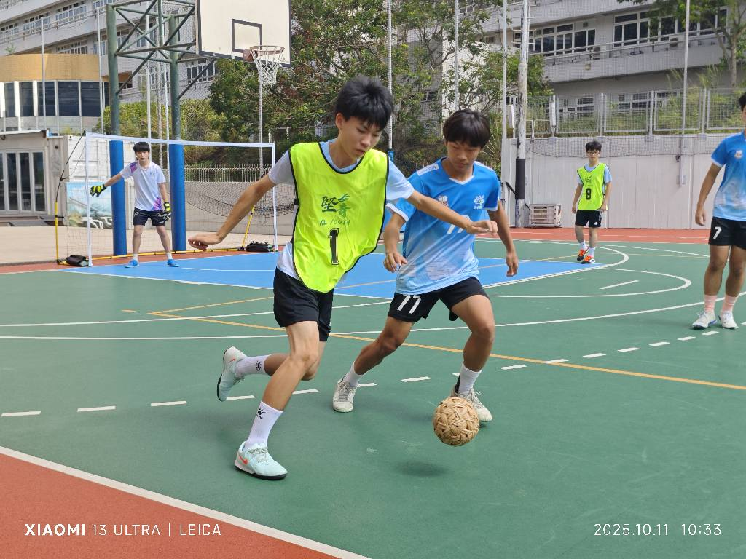
02
體能活動
運動中認識中華文化
學校亦會將運動結合中華文化，例如舉辦足踘比賽，透過活動，讓同學更認識中華文化和相關歷史。
在聯校比賽中，同學不但增進了彼此友誼、學習體育精神；更讓學生嘗試古代踢法，對比現代足球的差異，使賽事成為認識中華傳統體育文化的生動課堂，進一步加深了學生對中華文化的欣賞。

Slide 9
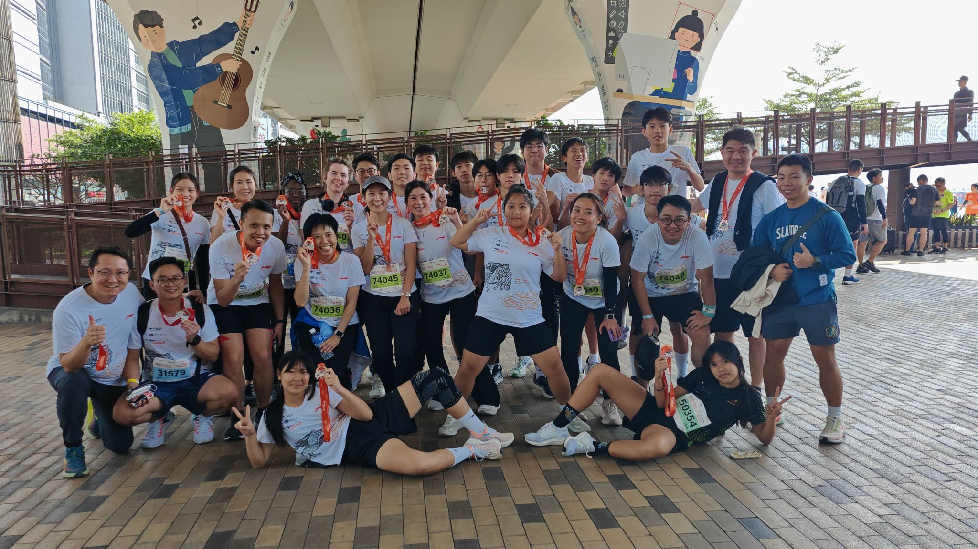
02
體能活動
透過運動、堅毅磨練
校長積極鼓勵師生共同參與馬拉松活動，盼師生在長距離奔馳的體能鍛鍊中，涵養刻苦耐勞的品格，激發挑戰自我的勇氣，並在堅持抵達終點的過程中，一同領略突破極限的成就與成功的喜悅。
馬拉松對很多老師同學來說，都是一項不容易的挑戰，但由忐忑到經歷成功，同學除了體能上進步，心智更是藉此邁向成熟。

Slide 10
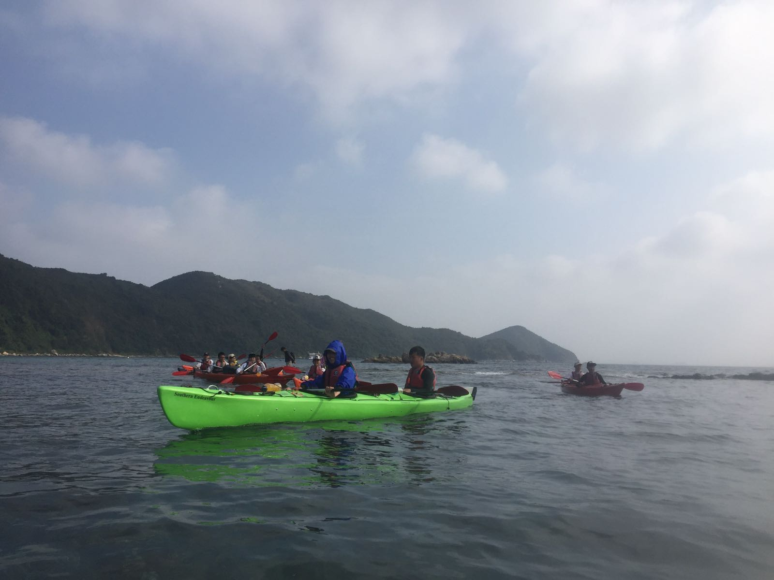
02
體能活動
外展訓練、上山下海
學校每年均會舉行外展訓練(Outward Bound)，讓同學經歷約一星期上山下海的艱辛旅程。訓練過程中，同學不但鍛練體魄，更在過程中學習相處、解難、並與大自然連結。
一星期的訓練、同學遠離家中的床舖、暫別每晚家人預備的晚餐、放下相依為命的手機。在過程中經歷成長，更經歷自我的再發現。

Slide 11
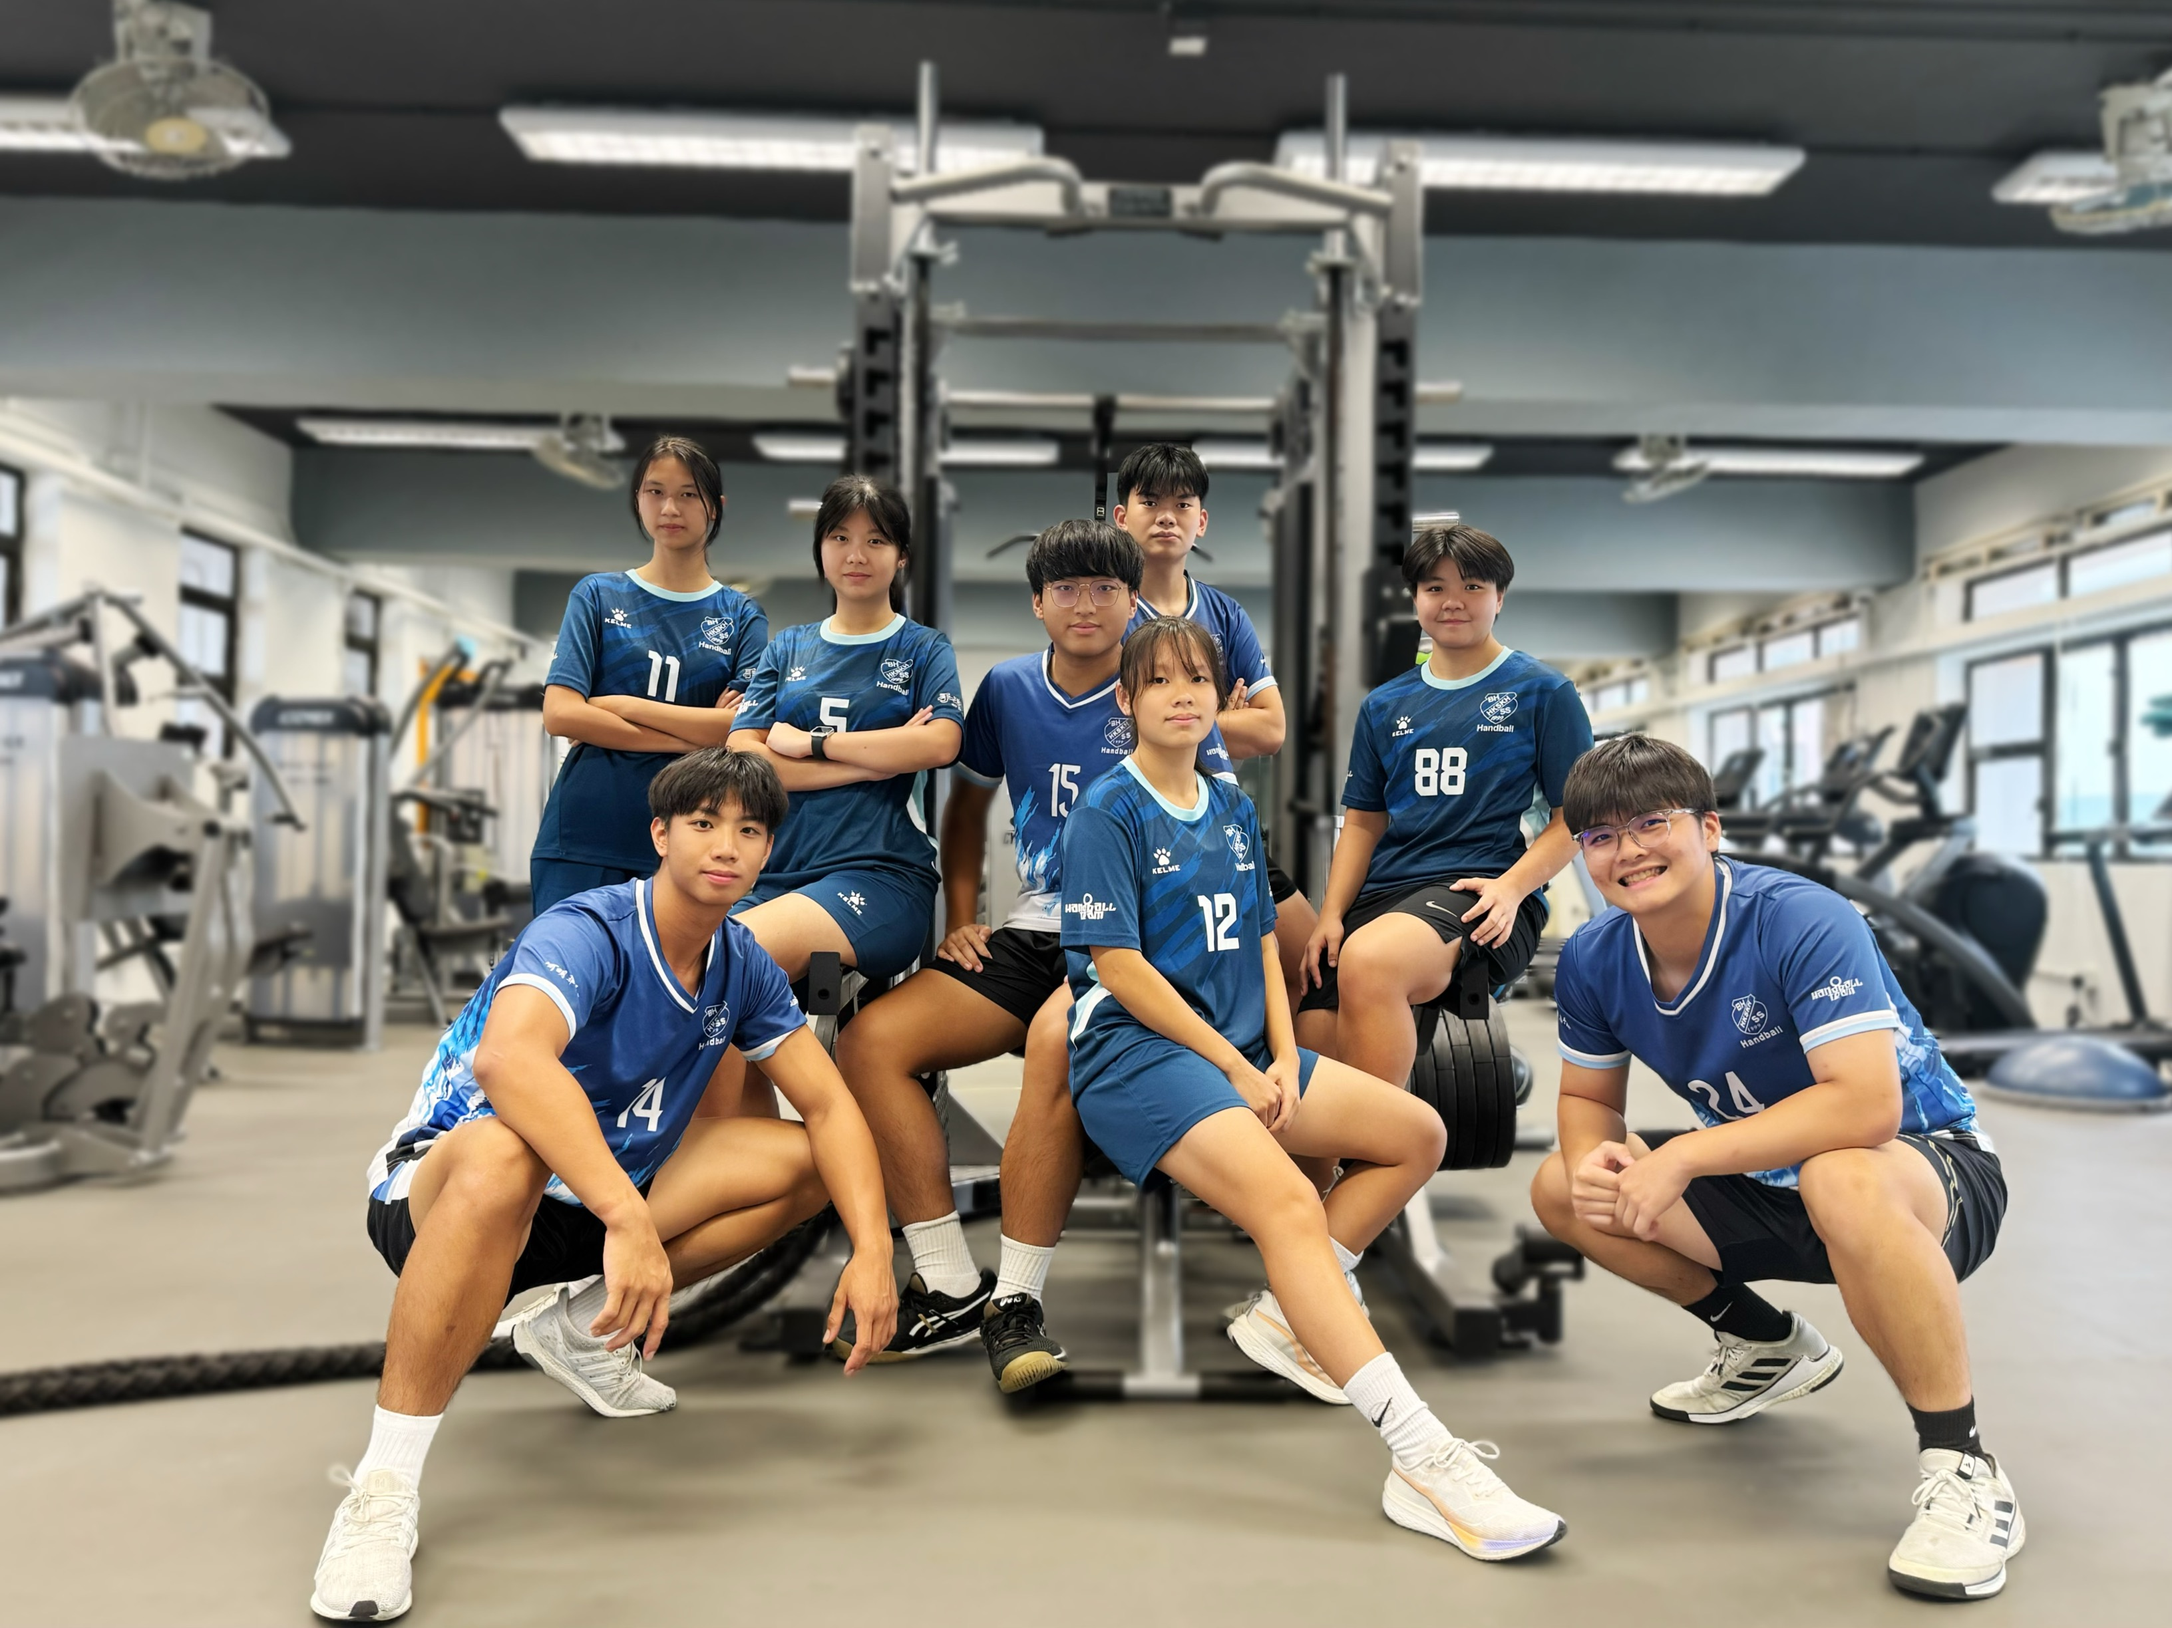
02
體能活動
運動科學研習室
為強化體育訓練與學生體能素質，本校在戴麟趾基金的支持下成立了特別配備符合港隊訓練標準的專用健身室，其設備水準可列全港校園頂尖之一。
此空間不僅開放予體育課程教學使用，更供各運動校隊於賽前賽後自主訓練，讓同學能在與職業運動員同等標準的環境中，科學化提升體能水準。

Slide 12
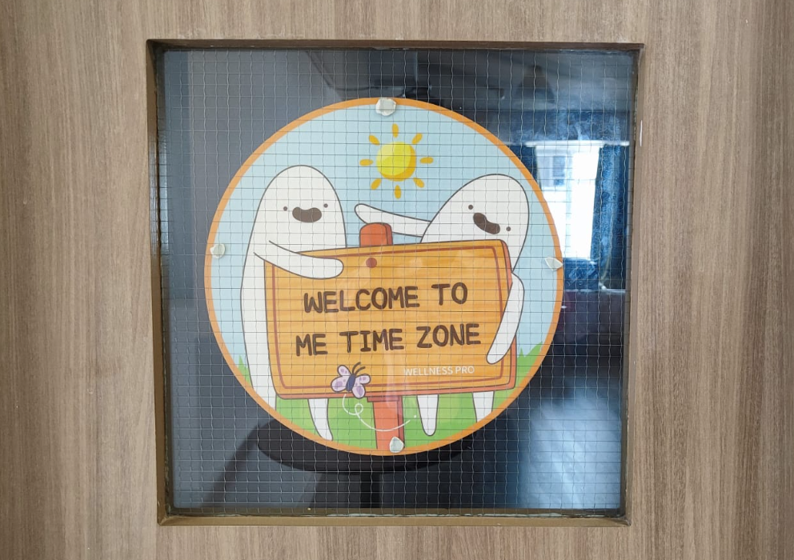
03
精神健康
精神健康大使
學校訓練精神健康大使，負責協助推動精神健康素養，從學生角度出發，讓朋輩間更接納及重視不同的精健康狀況。
除此以外，學校亦設立Me Time Zone，內設五感體驗專區，由學生精神健康大使負責管理，同學可於Me Time Zone內休息放鬆及進行放鬆情緒的工作坊。

Slide 13
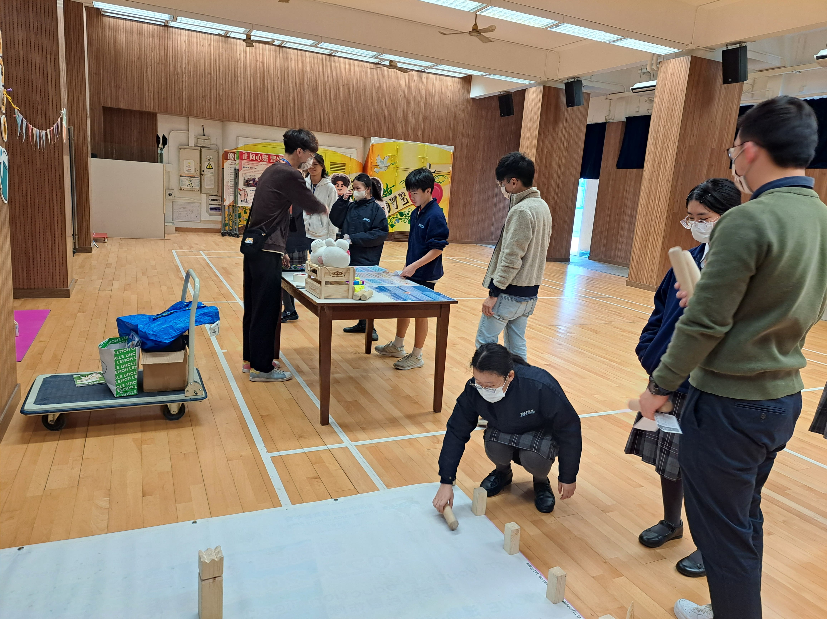
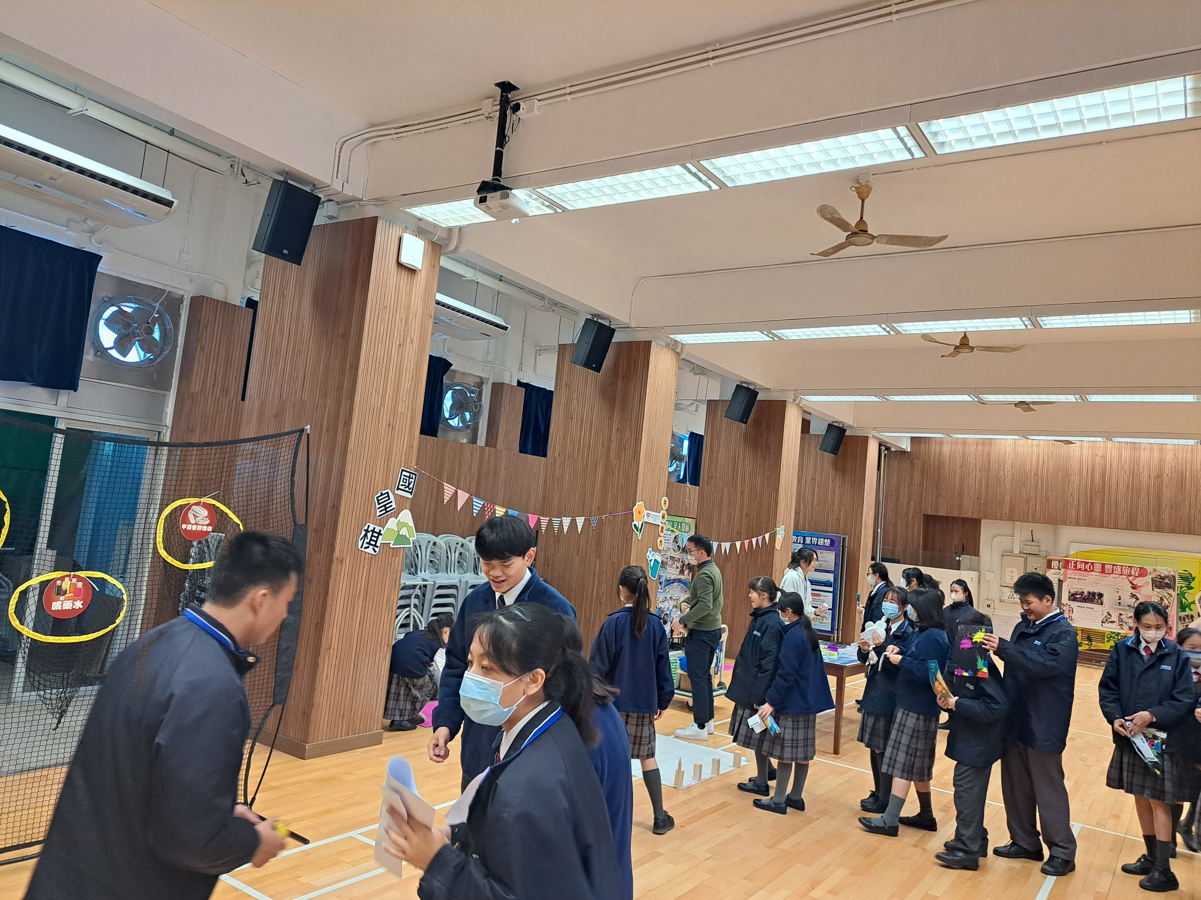
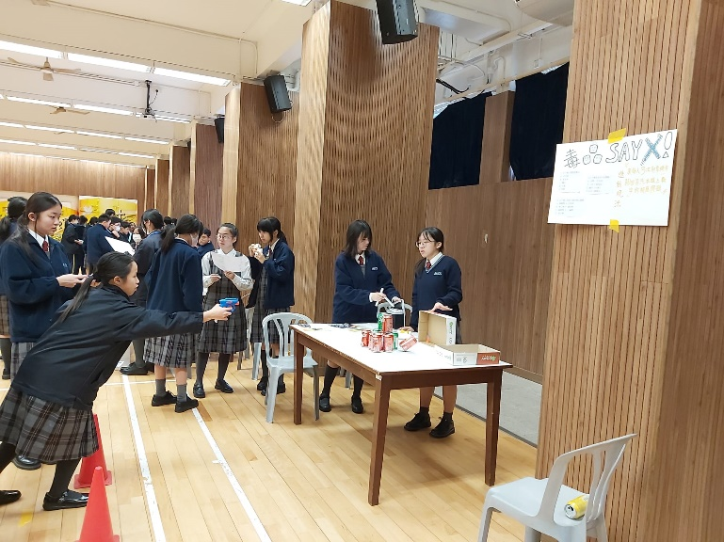
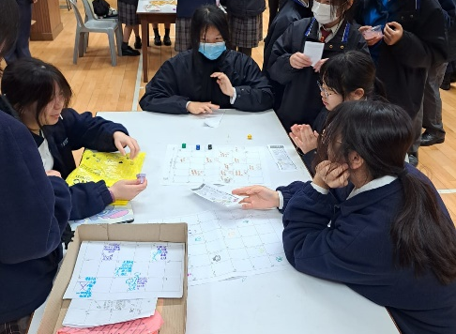
03
精神健康
精神健康周
學生精神健康大使每年亦會舉行精神健康周，透過不同遊戲及展覽，提高同學對精神健康素養的認識。
透過活動形式帶出精神健康的重要性，有效讓同學更易接納彼此有不同的精神健康狀況，並且更能提高同學求助的動機。

Slide 14
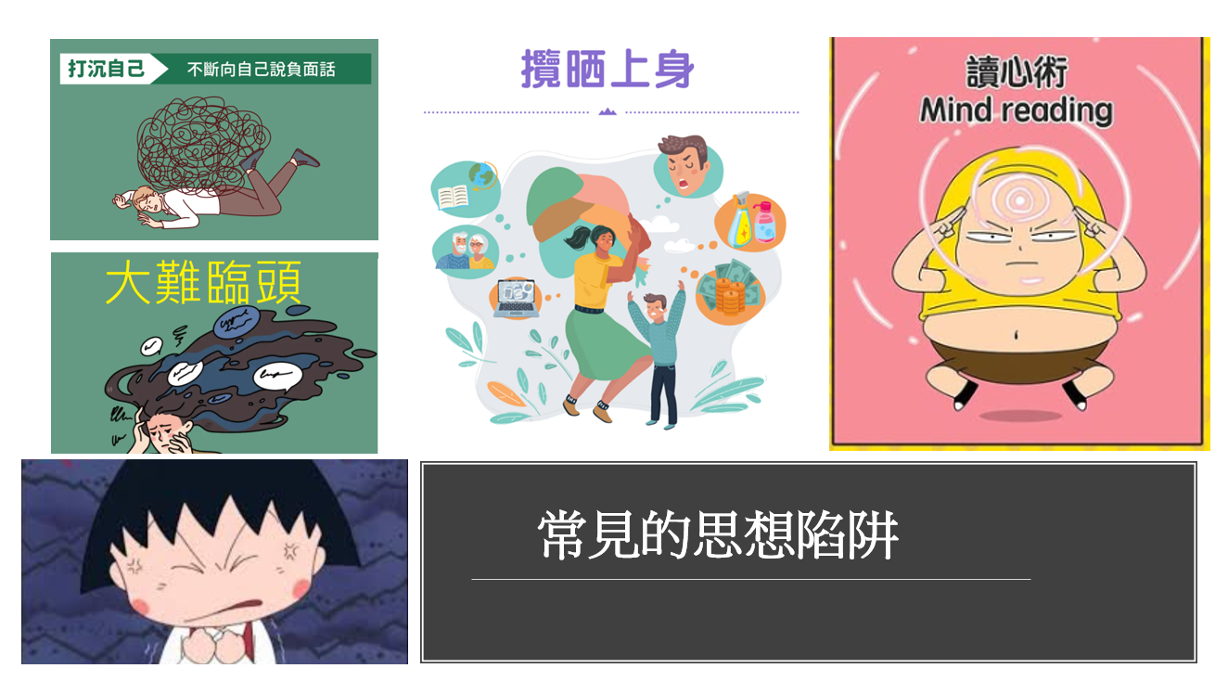
03
精神健康
認識思想陷阱
本校透過多元化活動，引導學生認識常見的思想陷阱 —— 諸如將事物極端化的「非黑即白」、過度放大風險的「大難臨頭」，或是莫名承擔責任的「攬晒上身」等，協助學生察覺自身的偏頗思維。
並且引導學生練習改變思維，例如先透過默觀專注呼吸、平復情緒，再引導換位梳理事實，逐步脫離負面框架，漸漸養成正向的思考習慣。

Slide 15
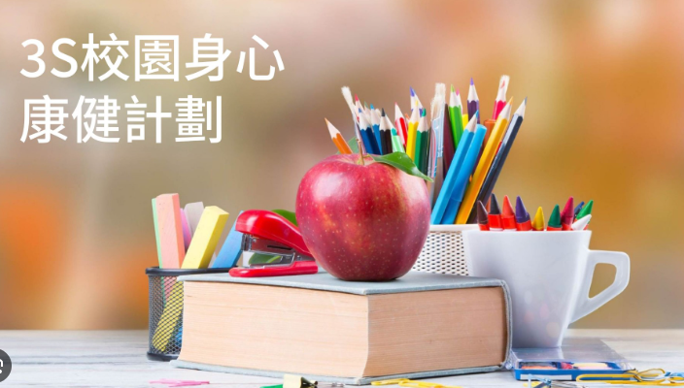
03
精神健康
專業人士支援
在處理精神健康問題上，學校積極尋求不同專業團體協作，讓同學快速得到專業支援。學校每年都會舉行睡眠小組，及早識別及支援有睡眠困擾的同學。
學校去年亦參加了聖雅各福群組的賽馬會擁抱生命系列2.0 ，不但透過問卷悉別有精神健康需要的同學，並有社工、心理學家、醫生等為同學進行跟進。

Slide 16


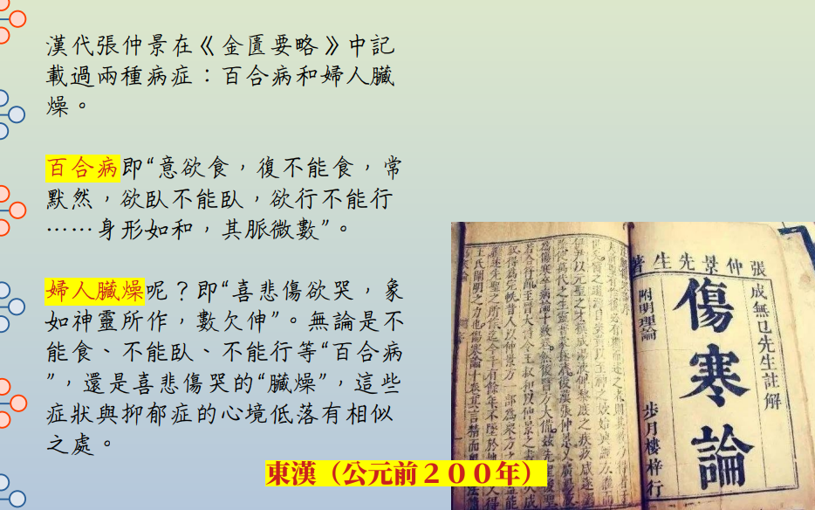

03
精神健康
家長精神健康
學生的家庭狀況無可避免地影響到學生的個人精神健康，所以學校亦十分積極推動家長要關注自己的精神健康。每年家長日，學校均會設有精神健康攤位，推廣家長關注。
另外，去年學校亦舉行中醫精神健康講座，從中醫角度認識如何培育良好精神健康，從更多角度吸引家長參與。

Slide 17
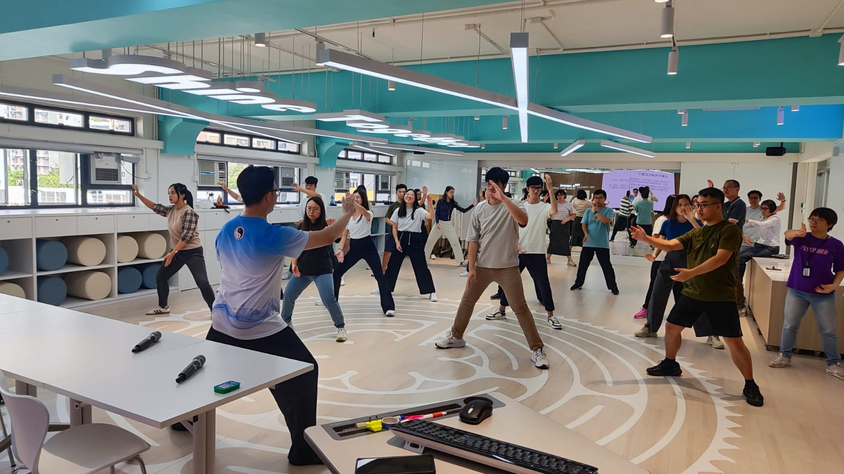
03
精神健康
教師精神健康
除了家長學生，教職員的精神健康同樣非常重要。過去兩年，學校得聖雅各福群會的幫助，為全校老師提供中醫、運動、飲食等專業支援。聖雅各福群會更透過有關服務，進一步了解參與教職員的精神健康狀況。從而提供合適的專業意見。

Slide 18
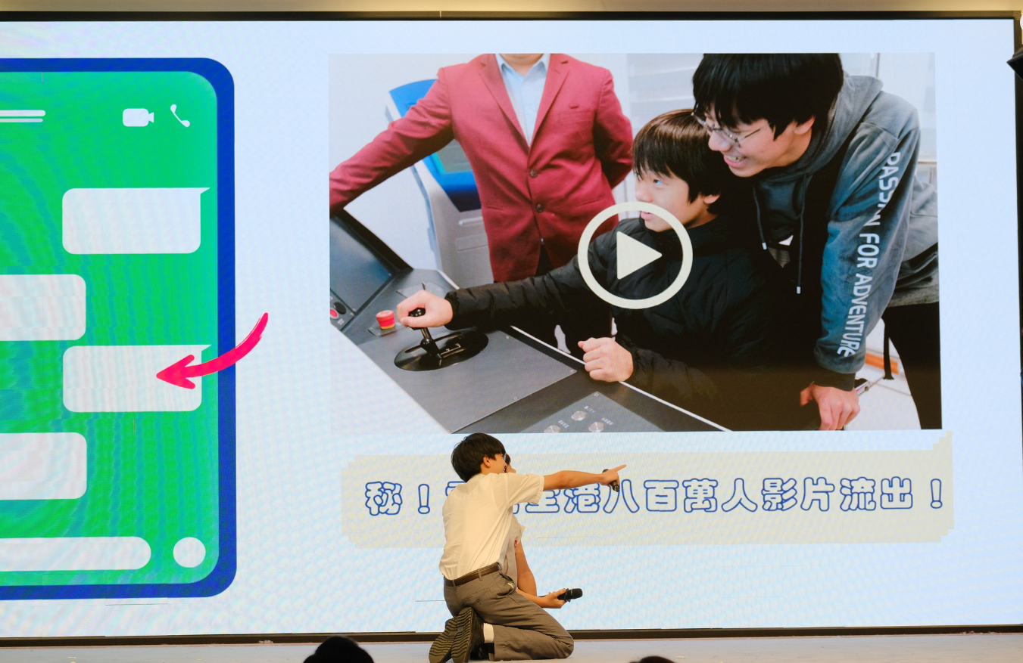
重視資訊素養培育
0004
社交健康
學校非常明白現時社交媒體對學生的重大影響力，因此投放大量資源培育學生資訊素養上。除了與青協合辦於初中推行資訊素養課程，更由同學自行將所學轉化為舞台表演，以進一步加深同學對資訊素養的意識。

Slide 19
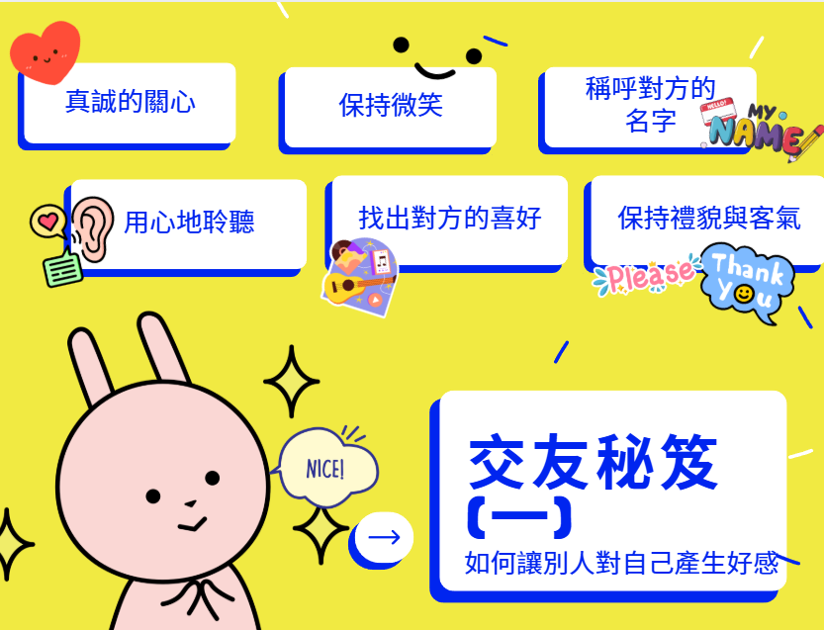
真正Buddy、交友天書
0004
社交健康
學校明白成長期的孩子在交友上需要空間，但同時需要適量的引導，因此學校製作了真正Buddy及交友天書兩個教材，讓同學在交友上有更清晰的原則，遇衝突時亦知如何應對。

Slide 20
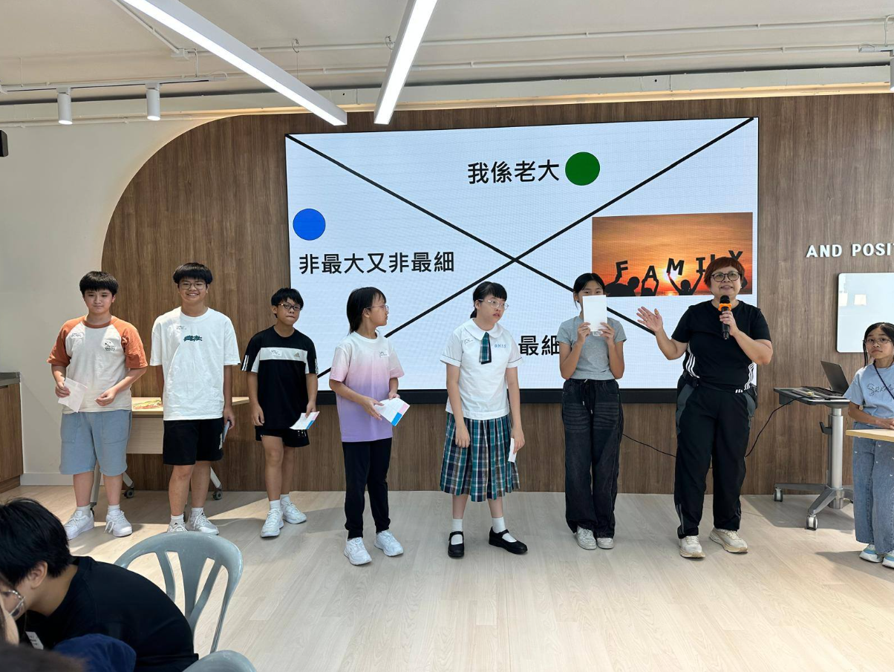
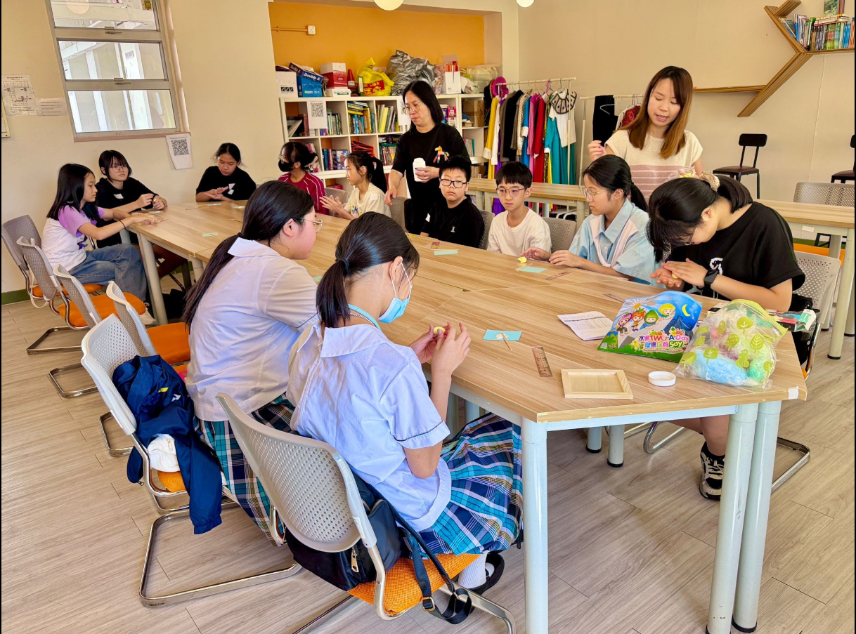
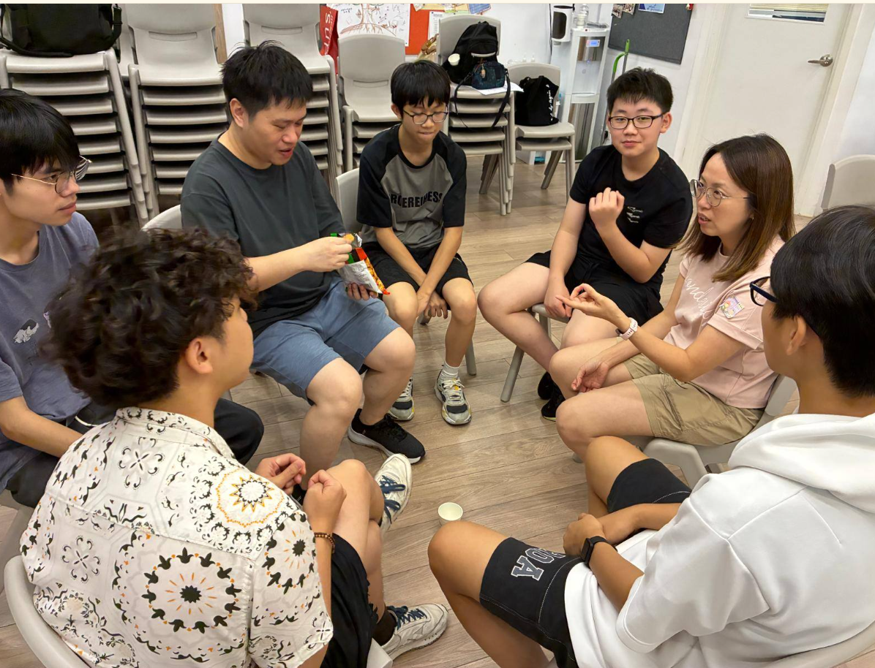
師友同行、成長小組
0004
社交健康
要學習相處，必須有實際練習的機會。學校與不同區內不同教會合作，推行大規模的友師計劃，每周六舉行興趣班及成長小組，學生在小組中學習相處、處理衝突及在群體中承擔。是很實在的社交訓練。

